Slide 1


Mobile first/responsive/ introducción a bootstrap
Angeri Martinez
ENTER
{desafío} latam_

Slide 2
¿QUÉ ES EL DISEÑO WEB RESPONSIVO?
El diseño web responsivo o “responsive web design” en inglés, se refiere a la adaptabilidad de una página en internet hacia los diferentes equipos desde los cuales pueda ser accedida. Por ejemplo, poder adaptarse a la pantalla de una laptop, Tablet, smartphone, pantalla ancha, etc. Siempre comenzando su diseño desde una pantalla de ordenador y adaptándolo a los distintos tamaños

Slide 3
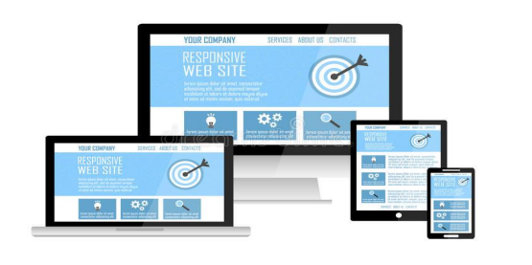
VENTAJAS DEL DISEÑO WEB RESPONSIVO
Ventajas
Mejorar la experiencia del usuario
Mejores posicionamientos en los buscadores
Es práctico
Los elementos se ajustan automáticamente para un desplazamiento vertical
Las imágenes se adaptan al diseño

Slide 4
MOBILE FIRST DESIGN
El concepto Mobile First es un concepto acuñado originalmente en el año 2009 por expertos diseñadores como Luke Wroblewski y desde entonces ha ido ganando cada vez más reconocimiento como una evolución del diseño responsivo.
Mobile First en español significa “móvil primero” y se enfoca en diseñar primero el sitio web desde las pantallas móviles más pequeñas con el objetivo de crear la mejor experiencia de usuario para las personas que visitan la web a través de teléfonos inteligentes. El Diseño Mobile First tiene que ver con la simplicidad y el minimalismo

Slide 5
BENEFICIOS DEL DISEÑO MOBILE FIRST
Como vimos previamente, un gran porcentaje de la población mundial utiliza un teléfono móvil inteligente por sobre una computadora. Esto entrega un punto importante de fidelización de los usuarios que, al tener una buena experiencia móvil web se mantendrán visitando ese sitio, mientras que, al tener una mala experiencia abandonarán el sitio web.
Crear primero el diseño para los dispositivos móviles puede ser más difícil que crear primero el diseño para dispositivos de escritorio, sin embargo, permite diseñar una experiencia móvil de calidad sin encontrarse limitado por el diseño web de escritorio terminado.

Slide 6
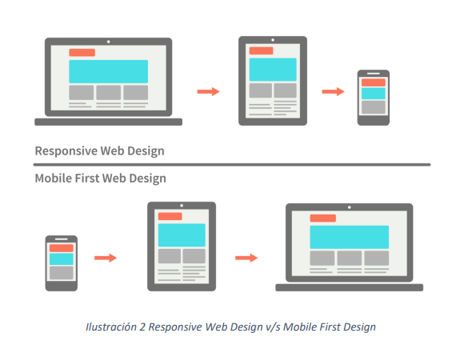
MOBILE FIRST DESIGN Y RESPONSIVE DESIGN

Slide 7
ESTRATEGIAS PARA LA CREACIÓN DE SITIOS WEB SIGUIENDO EL CONCEPTO DE MOBILE FIRST
El contenido debe ser conciso y claro, considerando el tamaño diminuto de la pantalla (menos, es más). También hay que considerar tener un sitio web sencillo, Se deben tener los elementos realmente necesarios para el sitio web y si no son necesarios, no deben ser colocados (al menos no para pantalla móvil).
MEDIA QUERY
Las Medias Querys son una de las principales novedades de CSS 3 y son útiles cuando deseamos modificar una página web en función del tipo de dispositivo o de características o parámetros específicos.
La ventaja principal de utilizar las Media Querys es que partimos de un único diseño principal que se irá adaptando y reajustando en función del navegador, el dispositivo, la pantalla o las preferencias del usuario.

Slide 8

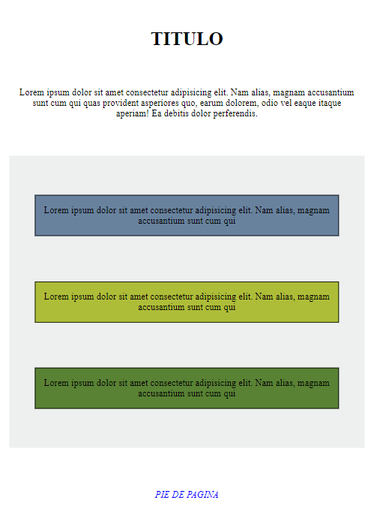


#Ejemplo!
01
02
03
04

Slide 9
¿Qué es Bootstrap?
Framework CSS, para maquetar páginas web de manera rápida y sencilla.
01
02
Características
03
Fácil de integrar
Sistemas de grillas
Estilos en la mayoría de los elementos HTML
Una gran lista de componentes
Gran documentación
04

Slide 10
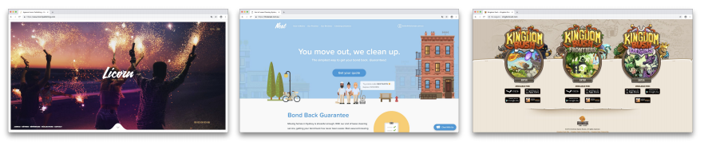
Ejemplos de sitios realizados con Bootstrap
Fuente: licornpublishing.com
Fuente: thisisneat.com
Fuente: kingdomrush.com
Vamos a verlas!

Slide 11
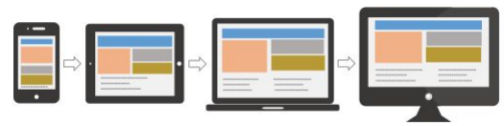
Conociendo Mobile First
Mobile first es una filosofía de desarrollo que apunta a diseñar prioritariamente la visualización y estructura del sitio en dispositivos móviles.
01
02
03
04
Fuente: Blog Usabilla.com

Slide 12

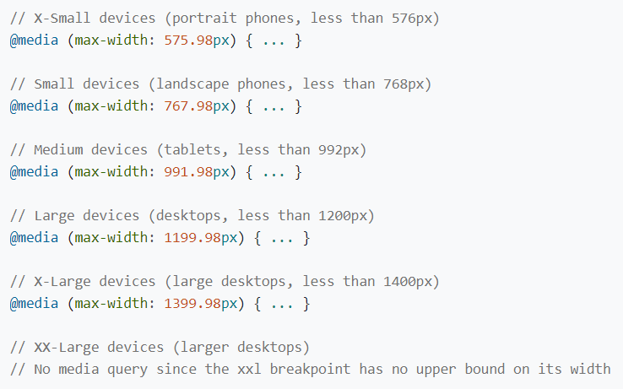
¿Cómo podemos comenzar a trabajar con Mobile First?
Debemos entender cómo trabajar con diferentes resoluciones de pantalla.
Bootstrap contiene tamaños específicos para diferentes anchos de pantalla y ventanas de visualización.
Fuente: GTS.com

Slide 13
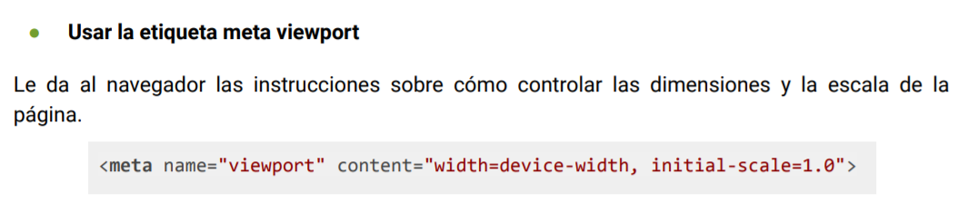
Trabajar usando características de los diseños responsivos
01
02
03
04

Slide 14
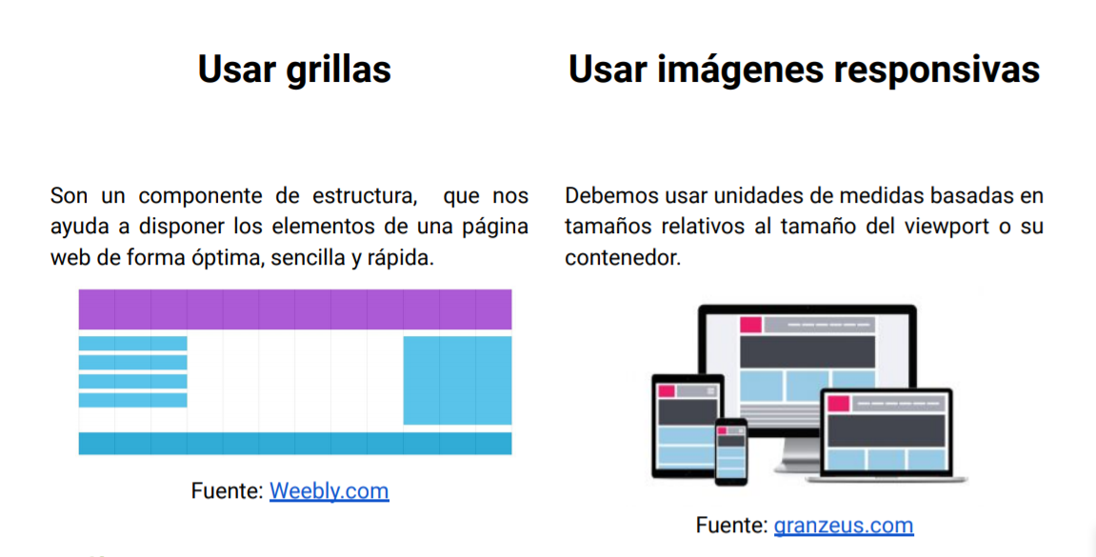
Weebly.com
granzeus.com

Slide 15
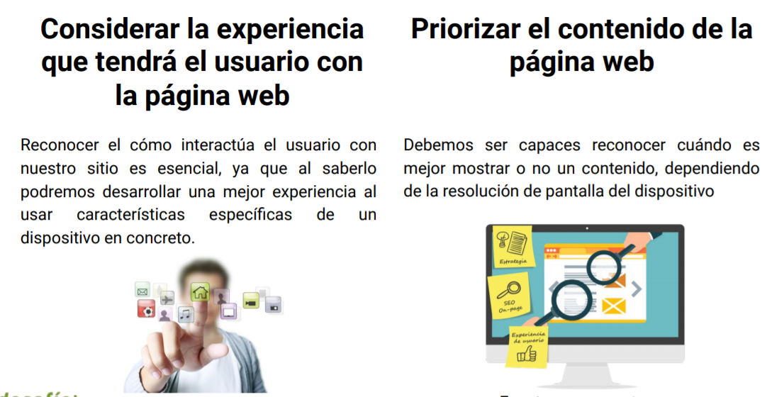

Slide 16
Integrando Bootstrap
01
02
03
04
{desafío} latam_

Slide 17
¿Qué es un CDN?
Una red de entrega de contenido, o content delivery network (CDN), Se refiere a un grupo de servidores distribuidos geográficamente que trabajan juntos para proporcionar una entrega rápida de contenido de Internet. Una CDN permite la transferencia rápida de activos necesarios para cargar contenido de Internet, incluidas páginas HTML, archivos javascript, hojas de estilo, imágenes y videos.
Amazon CloudFront
CloudFlare
Bootstrap CDN
Internet Backbone
01
02
03
04

Slide 18
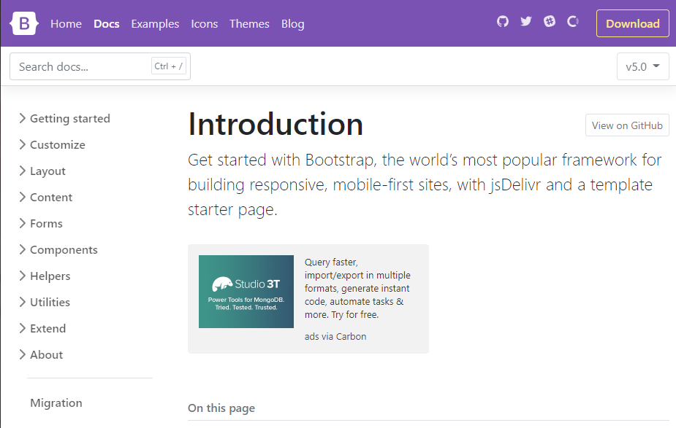
Integrando el CDN de Bootstrap
Una de las herramientas clave tanto para este paso como para los siguientes, es conocer la documentación de Bootstrap.
Fuente: Introducción a Bootstrap
¡Vayamos a verla!
Los siguientes pasos son:
Agregar el recurso CSS
Agregar JavaScript

Slide 19
Agregar el recurso CSS
Debemos agregar el recurso CSS de Bootstrap en la etiqueta <head>.
01
02
<link href="https://cdn.jsdelivr.net/npm/bootstrap@5.0.1/dist/css/bootstrap.min.css" rel="stylesheet" integrity="sha384-+0n0xVW2eSR5OomGNYDnhzAbDsOXxcvSN1TPprVMTNDbiYZCxYbOOl7+AMvyTG2x" crossorigin="anonymous">
03
04

Slide 20
2. JavaScript
Agregar el recurso “bundle”.
Agregar Jquery, Popper.js y Bootstrap por separado.
01
02
<script src="https://cdn.jsdelivr.net/npm/bootstrap@5.0.1/dist/js/bootstrap.bundle.min.js" integrity="sha384-gtEjrD/SeCtmISkJkNUaaKMoLD0//ElJ19smozuHV6z3Iehds+3Ulb9Bn9Plx0x4" crossorigin="anonymous"></script>
03
<script src="https://cdn.jsdelivr.net/npm/@popperjs/core@2.9.2/dist/umd/popper.min.js" integrity="sha384-IQsoLXl5PILFhosVNubq5LC7Qb9DXgDA9i+tQ8Zj3iwWAwPtgFTxbJ8NT4GN1R8p" crossorigin="anonymous"></script>
<script src="https://cdn.jsdelivr.net/npm/bootstrap@5.0.1/dist/js/bootstrap.min.js" integrity="sha384-Atwg2Pkwv9vp0ygtn1JAojH0nYbwNJLPhwyoVbhoPwBhjQPR5VtM2+xf0Uwh9KtT" crossorigin="anonymous"></script>
04

Slide 21
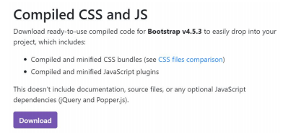
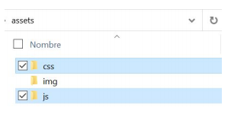
Integrando Bootstrap mediante descarga
Descargamos los archivos bajo la opción “compiled CSS and JS”.
Copiamos las carpetas “js” y “css” en la carpeta assets del proyecto.
Lo integramos referenciando los archivos a la ruta local de nuestro proyecto.

Slide 22
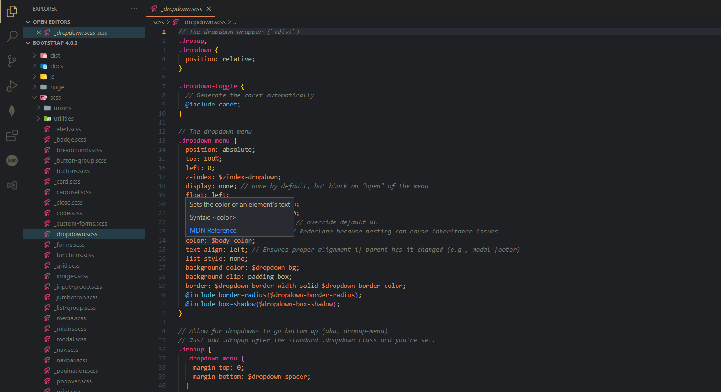
CSS de Bootstrap
Introducimos el código de Bootstrap
Esto agrega el CSS de Bootstrap v5
<link href="https://cdn.jsdelivr.net/npm/bootstrap@5.0.1/dist/css/bootstrap.min.css" rel="stylesheet" integrity="sha384-+0n0xVW2eSR5OomGNYDnhzAbDsOXxcvSN1TPprVMTNDbiYZCxYbOOl7+AMvyTG2x" crossorigin="anonymous">

Slide 23
Ahora veremos un hola mundo hecho con Bootstrap 5 en una página Estática (static). Todo en CodeSandBox.
Ahora, página web con Bootstrap
#EjercicioGuiado: Hola Mundo
01
02
CodeSandBox: hello-world-bootstrap
03
04

Slide 24
100%
Principal aliado de Bootstrap es su documentación
https://getbootstrap.com/docs/5.0/getting-started/introduction/

Slide 25
Elementos para diseño
En Bootstrap

Slide 26
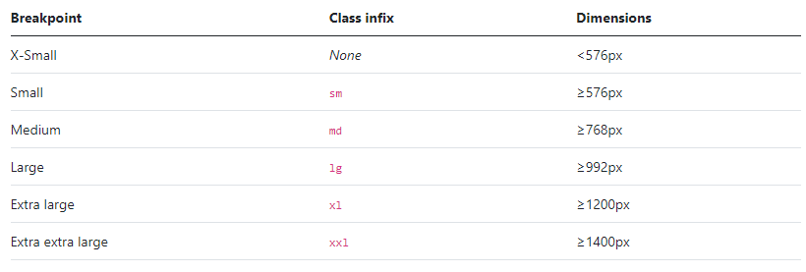
Breakpoints (Puntos de interrupción)
Los puntos de interrupción son anchos personalizables que determinan cómo se comporta su diseño receptivo en todos los tamaños de dispositivos o vistas en Bootstrap. Bootstrap incluye seis breakpoints predeterminados, a veces denominados niveles de cuadrícula, para construir de manera receptiva.
Son los componentes básicos del diseño responsivo.
El objetivo es el diseño móvil primero y responsivo.

Slide 27
Contenedores (Containers)
Los contenedores son un bloque de construcción fundamental de Bootstrap que contienen, rellenan y alinean su contenido dentro de un dispositivo o ventana gráfica determinada.
Cómo trabajan ellos
Los contenedores son el elemento de diseño más básico en Bootstrap y son necesarios cuando se usa nuestro sistema de cuadrícula predeterminado. Los contenedores se utilizan para contener, rellenar y (a veces) centrar el contenido dentro de ellos. Si bien los contenedores se pueden anidar, la mayoría de los diseños no requieren un contenedor anidado.

Slide 28
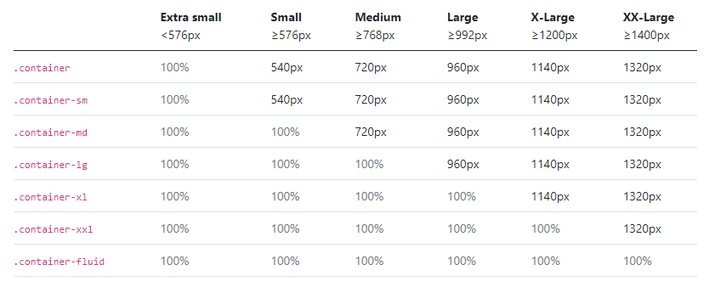
Contenedores (Containers) v2
Bootstrap viene con tres contenedores diferentes:
.container, que establece un max-width en cada punto de interrupción de respuesta
.container-fluid, que es width: 100% en todos los puntos de interrupción
.container- {breakpoint}, que es width: 100% hasta el punto de interrupción especificado
La siguiente tabla ilustra cómo se compara el max-width de cada contenedor con el .container y el .container-fluid original en cada punto de interrupción.
Fuente: Bootstrap Containers

Slide 29
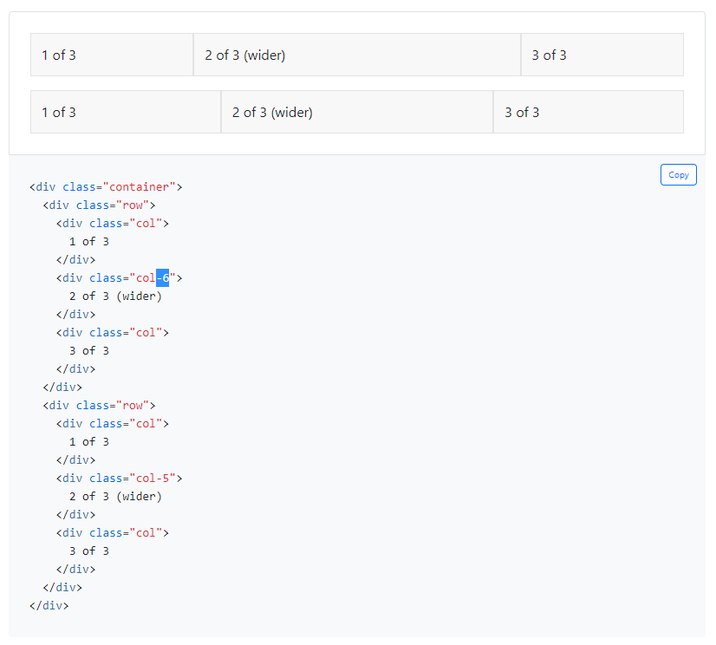
Sistema Grid (Grid System)
El sistema de cuadrícula de Bootstrap utiliza una serie de contenedores, filas y columnas para diseñar y alinear el contenido. Está construido con flexbox y es totalmente receptivo. A continuación se muestra un ejemplo y una explicación detallada de cómo se integra el sistema de cuadrícula.
Fuente: Bootstrap Grid

Slide 30
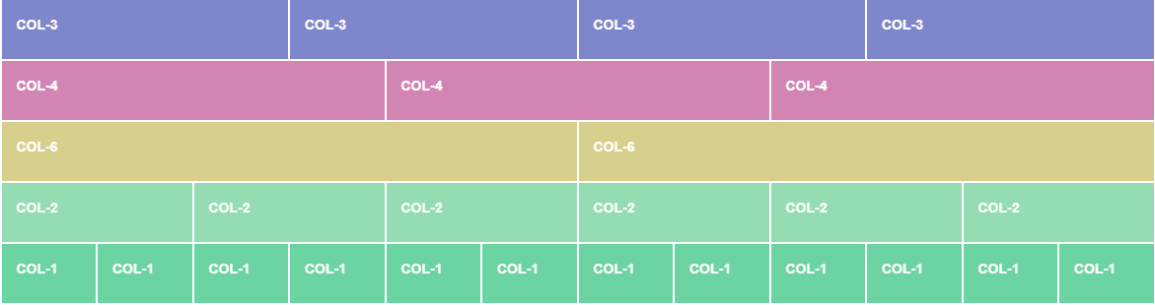
Column Wrapping (Envoltura de columna)
Cada fila tiene un total de 12 columnas. Osea, un .row tiene 12 .col que repartir del tamaño total.
Fuente: Grid system by Alicia Chao

Slide 31
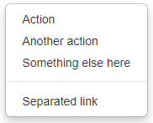
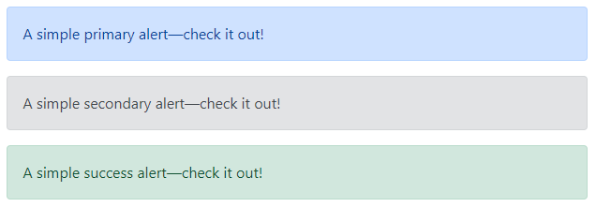


Componentes Web
Los Componentes Web son un paquete de diferentes tecnologías que te permiten crear elementos personalizados reutilizables — con su funcionalidad encapsulada apartada del resto del código — y utilizarlos en las aplicaciones web.

Slide 32
Principales Componentes
Veamos los componentes más utilizados en Bootstrap!
Buttons
Alerts
navbar
Forms and input groups
Jumbotron
Tabs
Carousel
Social buttons
Fuente: Documentación de buttons

Slide 33
#Ejemplo!
01
Veamos una página con una estructura básica
02
03
04
Veamos diferentes componentes
mostrando en una página CodeSandBox: ejemplo-starter-page

Slide 34

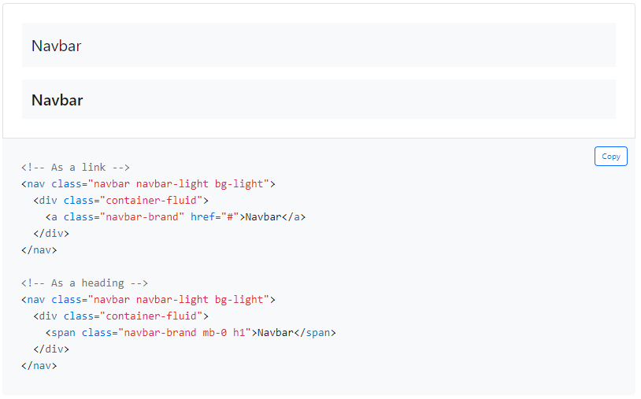
Navbar (barra de navegación)
01
La etiqueta <nav> contiene toda la barra de navegación.
navbar-expand-xl: Aumenta o disminuye la resolución.
Las clases navbar-light y bg-light personalizan los colores de fondo y de letra de la barra de navegación.
02
03
04

Slide 35
Navbar (barra de navegación)
Clase “navbar-brand”
Etiqueta <button>
<button class="navbar-toggler" type="button" data-bs-toggle="collapse" data-bs-target="#navbarNav" aria-controls="navbarNav" aria-expanded="false" aria-label="Toggle navigation">
<span class="navbar-toggler-icon"></span>
</button>
01
<a class="navbar-brand" href="#" > </ a>
02
03
04
Esta clase hace que el texto o imagen dentro, se centre.
navbar-toggler: Hace que se muestre la hamburguesa en tamaños de pantalla pequeños.
<span>: Crea la hamburguesa del menú.

Slide 36
<div> con clase collapse navbar-collapse
<div> contenedor principal de nuestra barra de navegación
collapse navbar-collapse: Harán que el contenido de nuestra barra de navegación sea ocultado en tamaños de pantalla pequeños, y que por lo mismo, muestre la hamburguesa.
01
02
03
Items de <div> | Clase que contiene
<ul> | navbar-nav
<li> | nav-item
<a> | nav-link
04

Slide 37
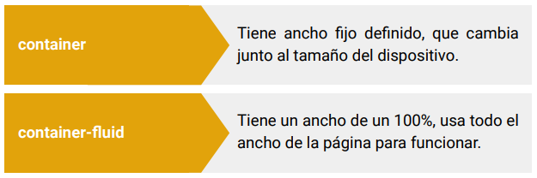
Contenedores de Bootstrap
01
02
03
04

Slide 38
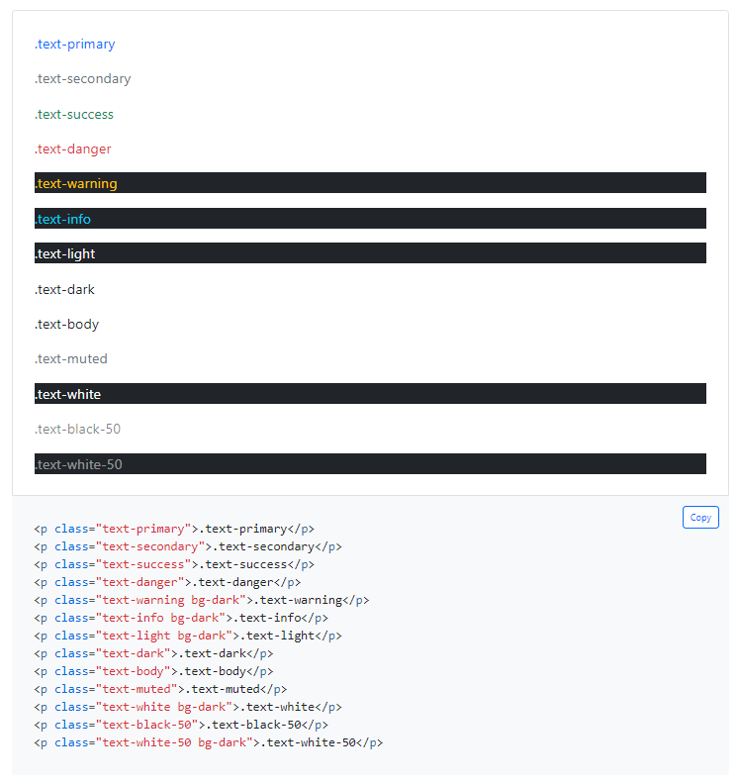

Añadiendo clases de Bootstrap al header
01
Color
Buscamos los colores de Bootstrap.
Si queremos asignarle un color claro, lo haremos de la siguiente manera:
02
03
04

Slide 39
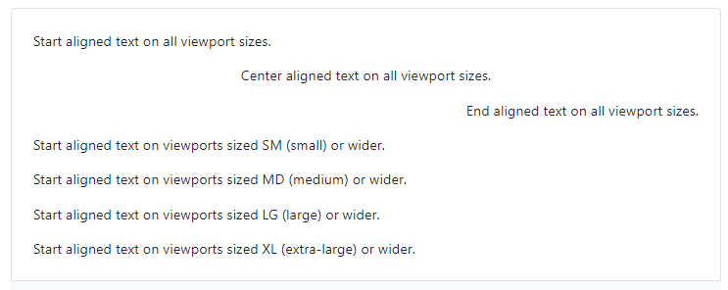
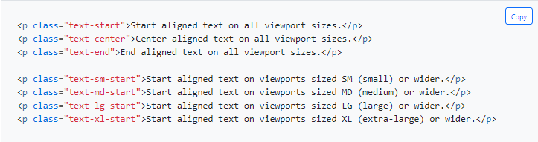
Alineamiento del Texto
Buscamos en Bootstrap “text-alignment” y elegimos el comportamiento frente viewports.
01
02
03
04

Slide 40
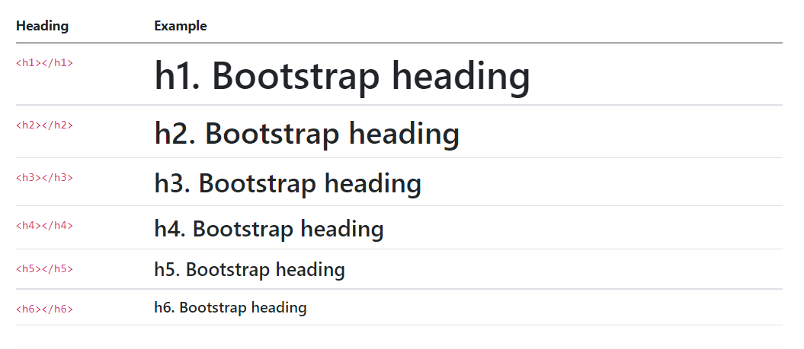
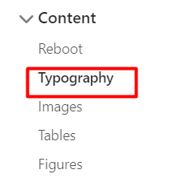
Tamaño del texto
En la documentación iremos a “Context”.
Luego a “Typography”.
Y buscamos la personalización de los headings.
01
02
03
04

Slide 41
Márgenes y Paddings
Letra | Para qué lado
t; | top
b: | bottom
l: | left
r: | right
x: | left y right
y: | top y bottom
: | Todos los lados
01
02
margin comenzamos con la letra m.
padding con la letra p.
Luego escogemos para que lado se aplica:
03
04

Slide 42
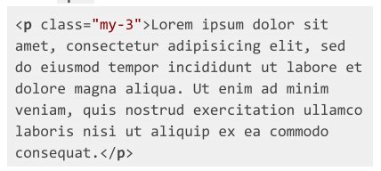
Cantidad de padding
01
Luego seguido de un - indicamos la cantidad de margen o padding.
0: elimina el margen o padding
1.
2.
3.
4.
5.
auto.
Para aplicar imagen vertical al elemento <p>:
02
03
04

Slide 43
Sistema de Grillas (Grid system)
El sistema de grillas es un modelo que divide el esquema de una página en 12 columnas iguales.
01
02
03
04

Slide 44
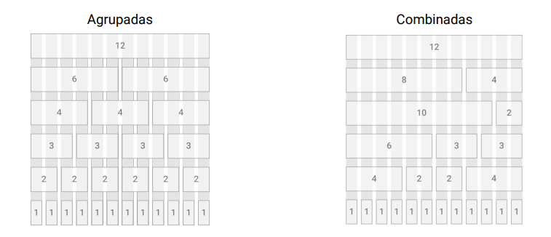
Sistema de Grillas (Grid system)
01
02
03
04

Slide 45
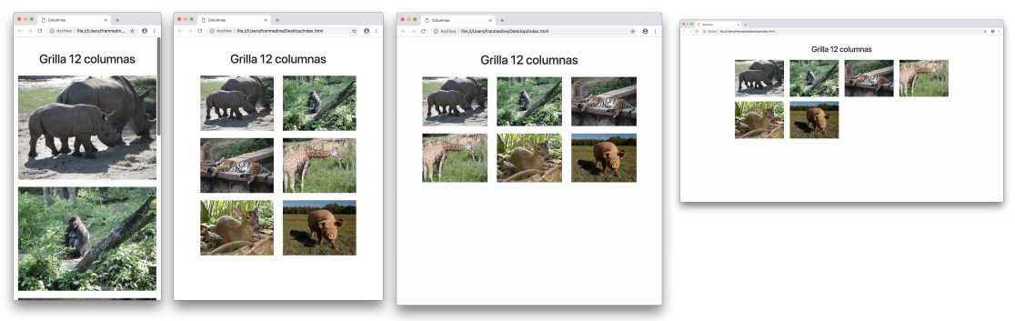
Sistema de Grillas (Grid system)
Ejemplos
01
02
03
04

Slide 46
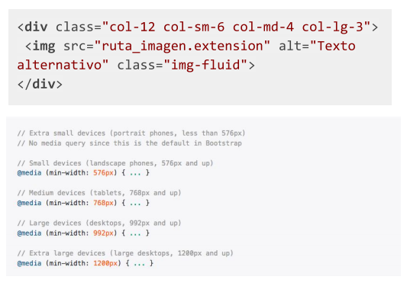
Código por cada imagen
01
col-xs-N: Dispositivos extra small
col-sm-N: Dispositivos small
col-md-N: Dispositivos medium
col-lg-N: Dispositivos large
col-xl-N: Dispositivos extra large
Donde N es igual a un número entre 1 y 12
02
03
04

Slide 47
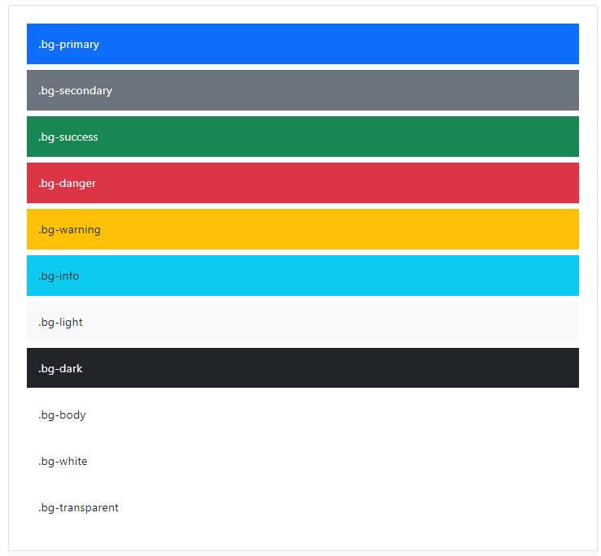
Color de Fondo
01
Buscaremos en la documentación “background color”
Fuente: Background
02
03
04

Slide 48
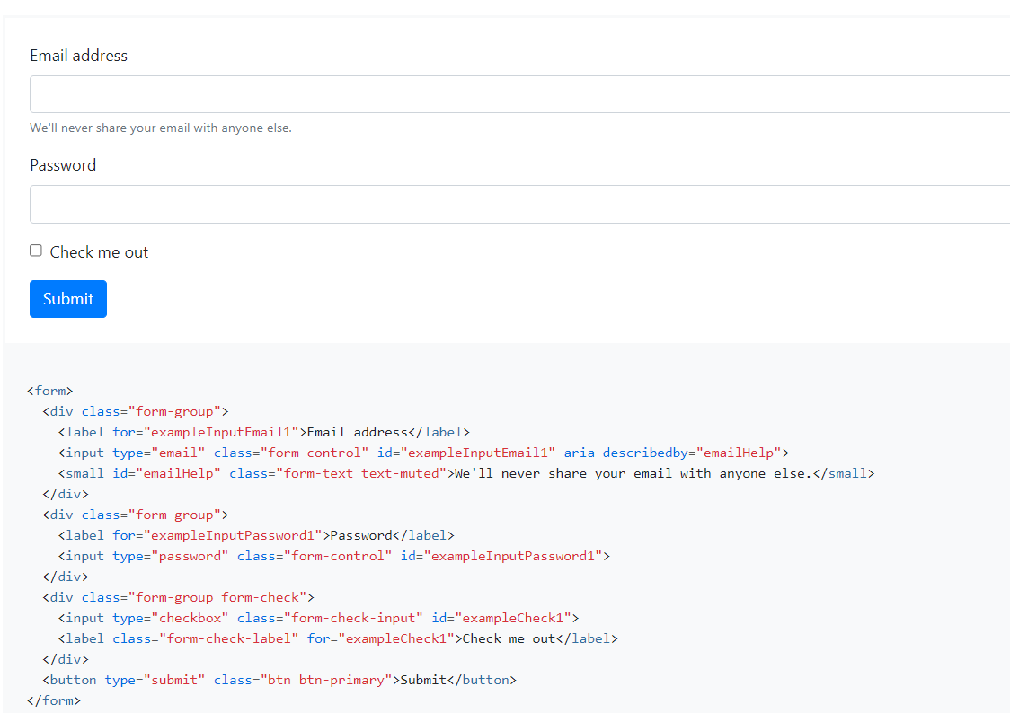
Conociendo los formularios de contacto
Un formulario de contacto es un componente de una página web que nos ayudará a obtener información específica de un usuario.
Fuente: Form

Slide 49
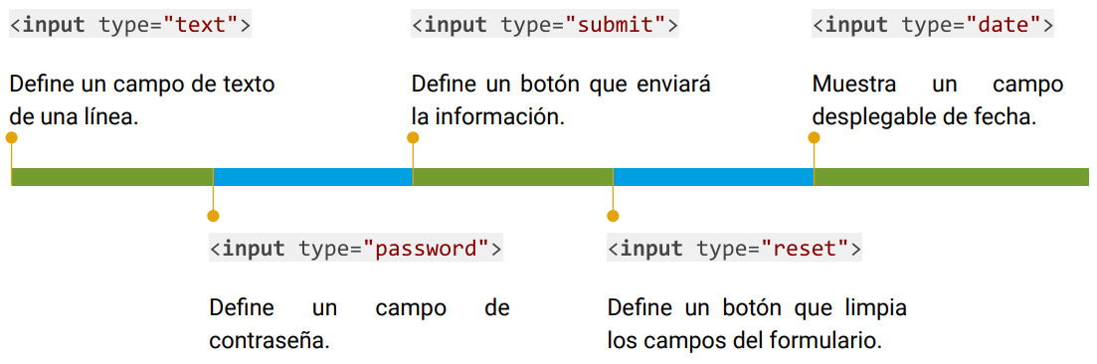
Input definidos para formularios HTML

Slide 50
Mobile first/responsive/ introducción a bootstrap
Angeri Martinez
ENTER
{desafío} latam_

